Slide 1

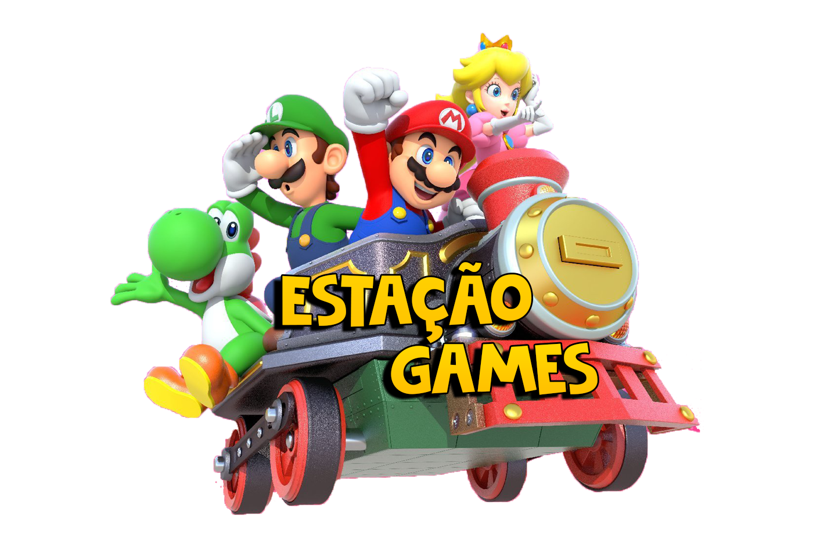
Arthur Reis
Adan Portes
Breno Gabriel
Marcos Oliveira

Slide 2
Estação Games
Estação Games é um empreendimento de negócios sobre games e eletrônicos. Nesse estabelecimento ele terá diversos tipos de produtos, desde jogos e consoles e até peças para computadores. Trabalhará com um sistema para usuário, vendas de produtos, pedidos, fornecedores e formas de pagamento.

Slide 3
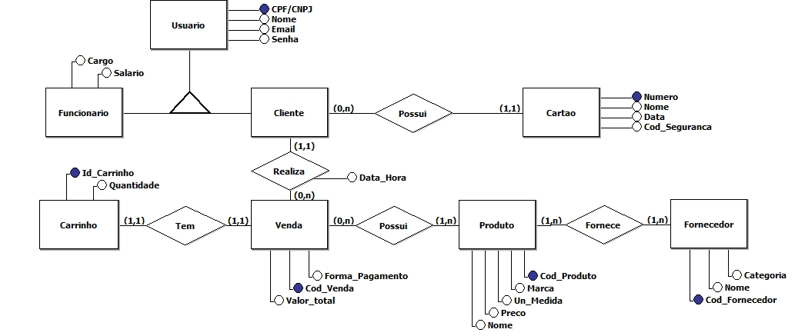
DER

